Slide 1
제 4 장 메모리(기억장치) 관리
Section 1 개 요
Section 2 기억장치 관리정책
Section 3 단일 사용자 기억장치 할당
상주 모니터, 오버레이(overlay), 교체(swapping)
Section 4 고정분할 기억장치 할당
Section 5 가변 분할 기억장치 할당
Section 6 스래싱과 워킹세트

Slide 2
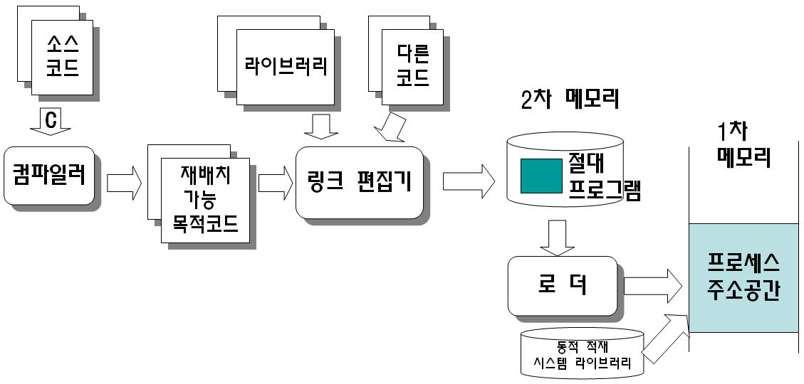
Section 1 개요
1. 기억장치 관리자
기억장치 할당, 분할, 공유, 해제를 통해 주기억장치를 관리
사용자의 작업이 실행되려면 프로세스 관리자의
요청을 받은 메모리관리자가 PG과 데이터를
메모리에 적절하게 배치하고 관리하여야 함
1) 주소 바인딩
실행할 프로그램과 데이터 및 라이브러리 등에
논리적 주소나 물리적 주소를 부여하는 것

Slide 3
Section 1 개요
바인딩 시간
  ① 컴파일 시간
  컴파일 시간에 심볼 주소를 재배치 가능한 논리주소로
  바인딩(binding)하여 목적모듈 생성
  ② 링크 시간
  링키지 에디터(linkage editor)는 재배치 가능한 목적
  모듈을 라이브러리와 함께 바인딩하여 적재(절대)
  모듈을 만듦
  ③ 로딩 시간
  로더는 절대 프로그램의 각 논리주소를 수정하면서
  이 재배치 가능한 주소를 주 기억 장치의 절대 주소로
  적재시간 (load time)에 바인딩

Slide 4
Section 1 개요
2) 동적 적재 및 동적 연결
  ① 동적 적재
  ● 메인 루틴외 루틴들이 재배치 가능한 형태로 디스크상에
  존재하고 있다가, 해당 루틴이 호출될 때 메모리에 적재
  ● 메모리의 사용효율이 높다
  ② 동적 연결
  ● 링크가 실행시간까지 연기
  ● 적재시간에 동적으로 연결된 시스템 라이브러리

Slide 5
Section 1 개요
2. 로더의 종류
 절대 로더(absolute loader)
초기 시스템에서 사용자가 직접 기계어로 모든 P/G을 작성할 때 기계어로 된 프로그램을 이미 지정된 주기억장치 위치에 적재
 재배치 로더(relocatable loader)
적재 시 주기억장치의 사용 여부에 따라 주기억 장치의 여러 다양한 곳에 적재
 링킹 로더(linking loader)
적재 시 필요한 프로그램들을 결합하여 이진 프로그램 이미지를 주 기억 장치에 적재
 링키지 에디터(linkage editor)
● 링킹 로더의 기능과 더불어 프로그램 이미지를 디스크에 보관
  결합된 이진 프로그램 이미지는 나중에 다시 프로그램을
링크하지 않고 언제라도 적재하여 실행할 수 있음

Slide 6
Section 1 개요
3. 기억장치 관리기법(기억장치 할당방식에 따른 분류)
1. 연속할당 메모리 관리
P/G 전체를 메모리에 올려놓고 O/S가 메모리관리
2. 비연속할당 메모리 관리
P/G을 나누어서 필요한 부분을 메모리에 올리고 교체해 가면서 관리
연속할당 메모리관리 기법 (주기억장치) |  |  |  |  |  | 비연속할당 메모리관리 기법 (가상기억장치)
단일 프로그래밍(사용자) 메모리 관리기법 |  |  | 다중 프로그래밍 메모리 관리기법 |  |  | 다중 프로그래밍(사용자) 메모리 관리기법
상주 모니터 | 오버 레이 (중첩) | 스와핑 (교체) | 고정 분할 |  | 가변 분할 | 페이징 | 세그먼테이션 | 페이징/ 세그먼테이션 혼용
 |  |  | 절대 번역 | 재배치 번역

Slide 7
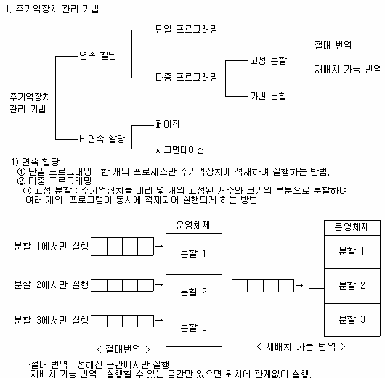
Section 1 개요

Slide 8
Section 2 기억장치 관리정책
Section 2 기억장치 관리정책
        반입정책(When), 배치정책(Where), 교체정책(How)
1. 반입(fetch) 정책
CPU에 의해 처리될 job을 디스크에서 메모리로
언제 갖다 놓을 것인가를 결정하는 정책
1) 요구 반입 정책(demand fetch)
CPU의 요구가 있을 때 반입하는 정책
● 메모리 공간 사용효율이 좋음
● 대기시간이 길다는 점

Slide 9
Section 2 기억장치 관리정책
2) 예상 반입 정책 (anticipatory fetch)
프로세서에 의해 요청될 페이지나 세그먼트를 미리 예측
하여 요구가 발생하기 전에 주기억장치로 적재시키는 기법
● 대기시간이 짧음
● 반입페이지 결정 관련 알고리즘이 필요
● 메모리 사용효율이 떨어짐
2. 배치 정책(Placement/Fit Strategy)
CPU가 요구하는 페이지나 세그먼트를 주기억장치의
어느 곳에 적재할 것인가를 결정하는 정책
 페이지 : 프로그램을 같은 크기의 블록으로 나눌 때
 세그먼트 : 프로그램을 다른 크기의 블록으로 나눌 때

Slide 10
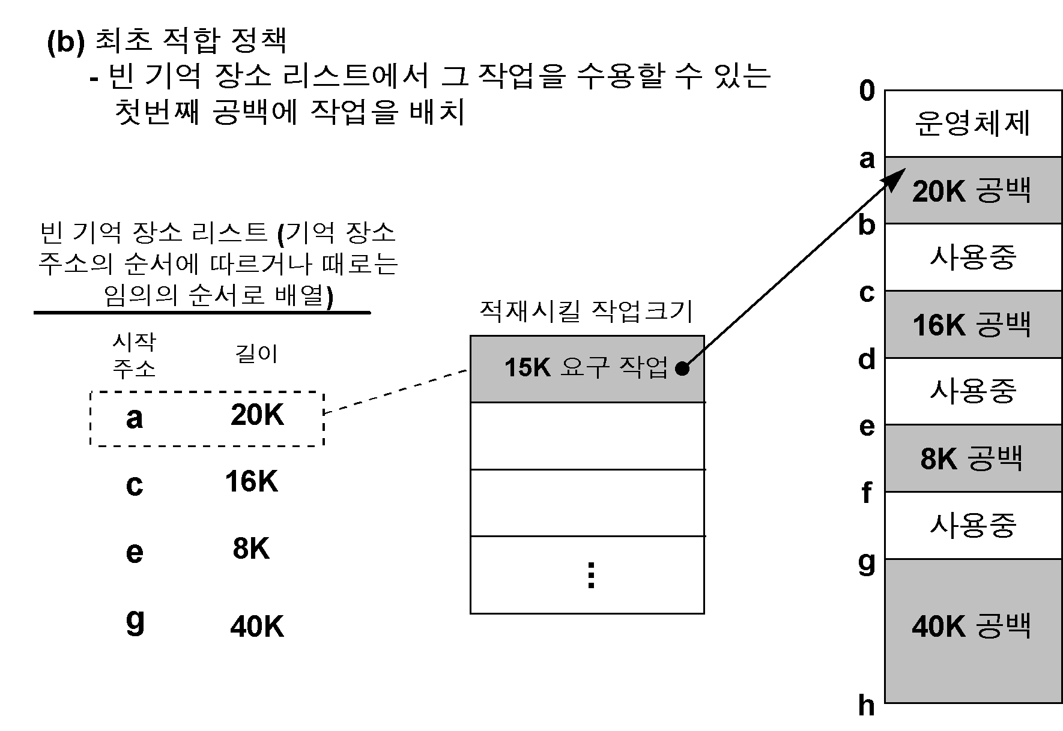
Section 2 기억장치 관리정책
1) 최초 적합 전략(first fit strategy)
P/G이 적재될 수 있는 가용 공간 중, 첫 번째 블록에 할당
● 장점 : 배치시간이 신속
● 단점 : 사용되지 않은 작은 크기의 가용공간이 누적될
경우 할당 결정이 늦을 수 있음(Fragmentation)

Slide 11
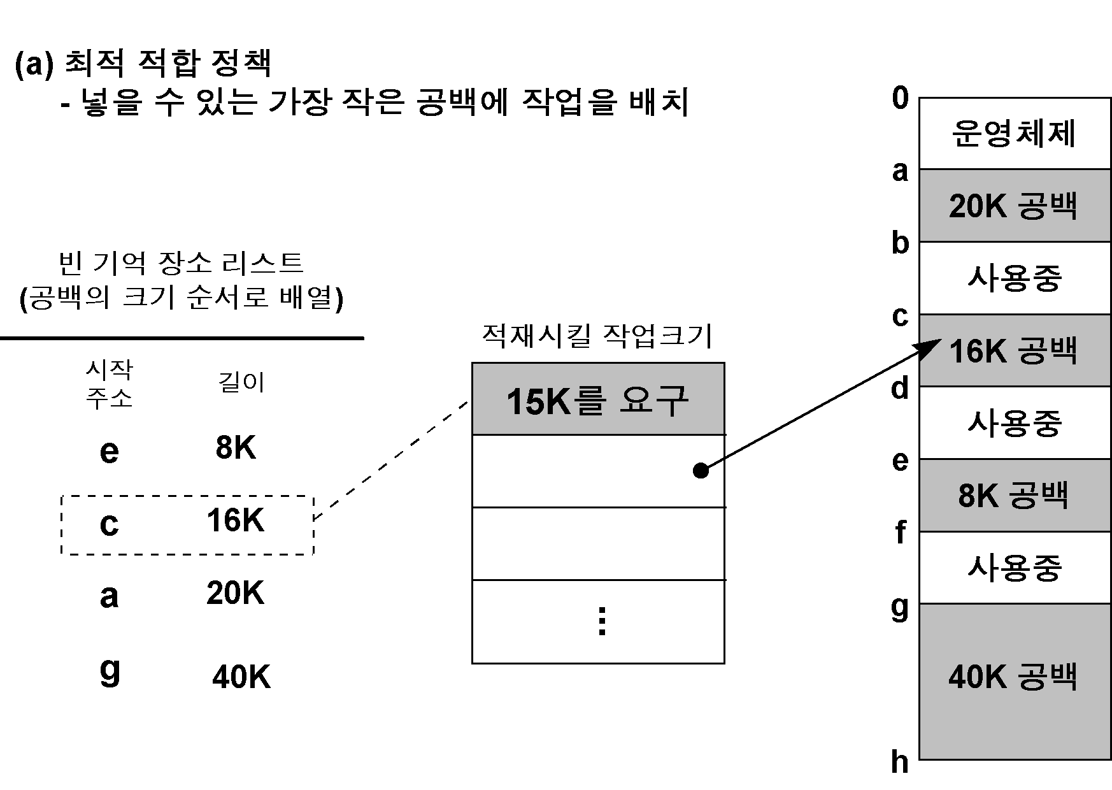
Section 2 기억장치 관리정책
2) 최적 적합 전략(best fit strategy)
적재 가능한 가용공간 중 가장 작은 공백이 남는 블록에 할당
● 기억장소를 크기순서로 배열해야 하므로 많은 시간소요
● 가용공간을 반만 탐색해도 필요한 공간을 찾을 수 있음
● 크기 순으로 되어있지 않으면, 가용공간 전체를 검색

Slide 12
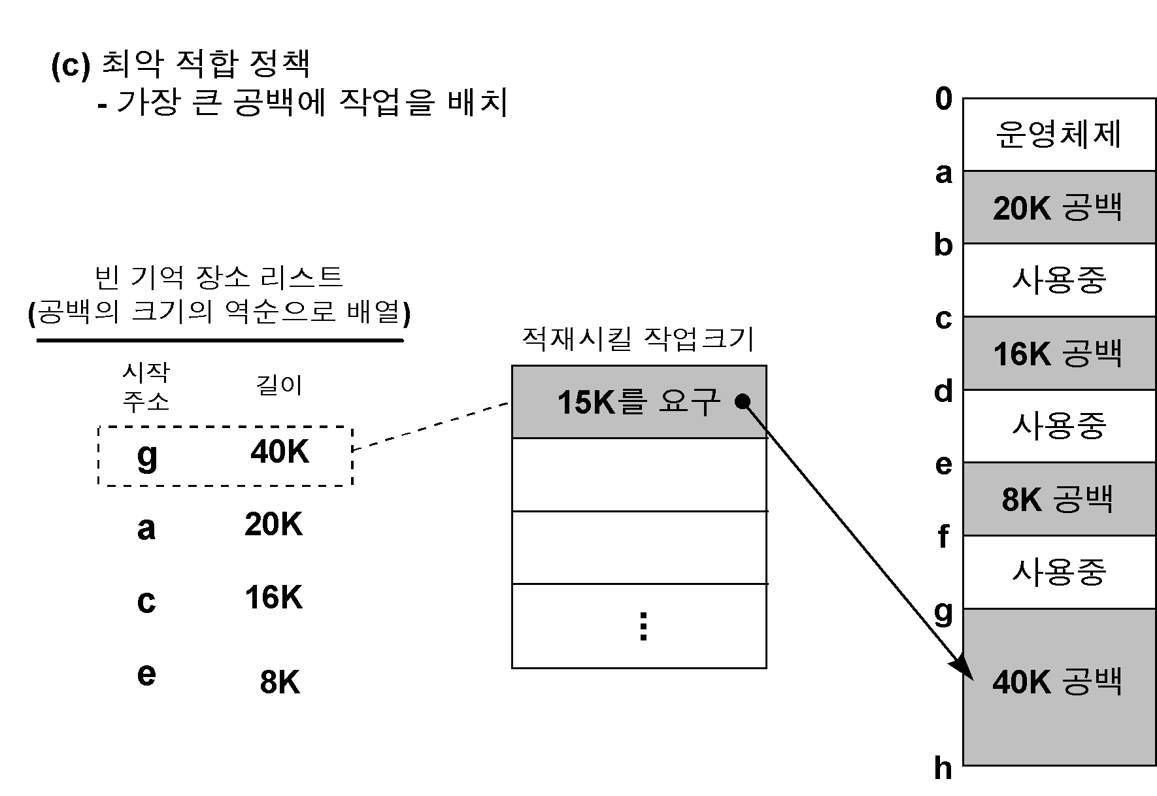
Section 2 기억장치 관리정책
3) 최악 적합 전략(worst fit strategy)
가용공간 중 가장 큰 공백이 남는 블록에 할당
● 할당 후 남은 공간이 크기 때문에 다른 P/G 사용이 가능
● 큰 P/G이 적재될 수 있는 가용공간이 없어짐
● 크기 순으로 배열되지 않으면 모든 공간 탐색이 필요

Slide 13
Section 2 기억장치 관리정책
3. 교체(replacement) 정책
CPU가 요구하는 디스크 페이지의 메모리 할당을 위해
주기억장치에 있는 어떤 페이지를 제거할 것인가를 결정
   페이지 교체 알고리즘
    ① 최적교체(optimality replacement)
    ② 무작위 페이지 교체(random page replacement)
    ③ FIFO (first-in-first- out)
    ④ SCR (second chance replacement)
    ⑤ LRU (least recently used)
    ⑥ LFU (least frequently used)
    ⑦ NUR (not used recently)

Slide 14
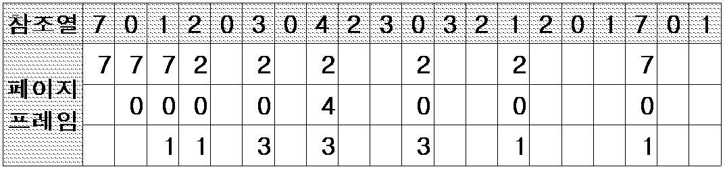
Section 2 기억장치 관리정책
최적 교체 알고리즘
최적교체(optimal replacement) 또는 Belady의 MIN 페이지
교체기법은 Belady가 제안한 것으로 가장 오랫동안 사용되지
않을 페이지를 교체
● 장점: 최소의 페이지 부재율을 갖는 알고리즘
FIFO의 모순을 피할 수 있는 알고리즘
● 단점: 페이지 호출순서에 대한 모든 상황을 사전에 미리
파악해야 하므로 다루기가 어렵고 비현실적
 예: 프로세스의 페이지 참조 열이 7 0 1 2 0 3 0 4 2 3 0 3 3
2 1 0 1 7 0 1라 가정, 페이지를 선택하여 교체한 결과.

Slide 15
Section 2 기억장치 관리정책
2) 무작위 페이지 교체 알고리즘
교체할 페이지를 무작위로 선택하는 방법
● 장점 : 오버헤드가 적은 페이지 교체 기법.
● 단점 : 최악의 경우에 바로 뒤에 호출될 페이지도 교체
3) FIFO(선입 선출 알고리즘)
각 페이지가 주기억장치로 들어올 때 마다 타임-스탬프
(time-stamp)을 찍어 그 시간을 기억하고 있다가 페이지가
교체될 필요가 있을 때, 가장 먼저 주기억장치에 들어와
있는 페이지와 교체시키는 방법.
● 장점: 이해하기 쉽고 설계가 간단.
● 단점: 중요한 페이지가 오랫동안 있었다는 이유만으로
교체되는 불합리.

Slide 16
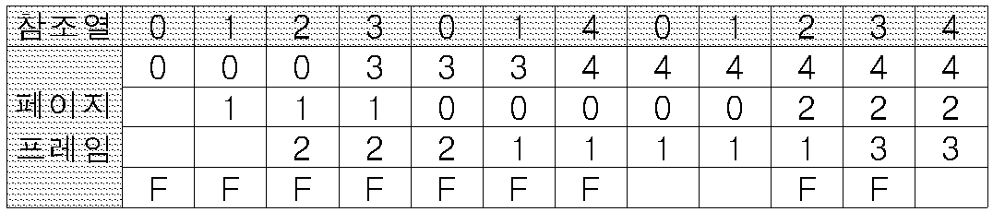
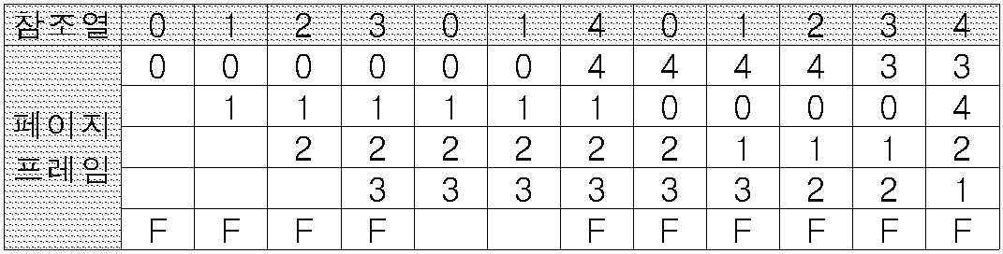
Section 2 기억장치 관리정책
FIFO(Belady) 모순 : 페이지 프레임을 많이 사용했는데도
페이지 부재가 더 많이 발생
예: 페이지 참조의 순서가 0 1 2 3 0 1 4 0 1 2 3 4 라고 가정,
● 그림 (a)는 4개의 페이지 프레임 사용, 9번의 페이지 부재 발생,
● 그림 (b)는 5개의 페이지 프레임 사용, 10번의 페이지 부재 발생.
(a) 3개의 페이지 프레임을 사용한 페이지 교체 결과
(b) 4개의 페이지 프레임을 사용한 페이지 교체 결과

Slide 17
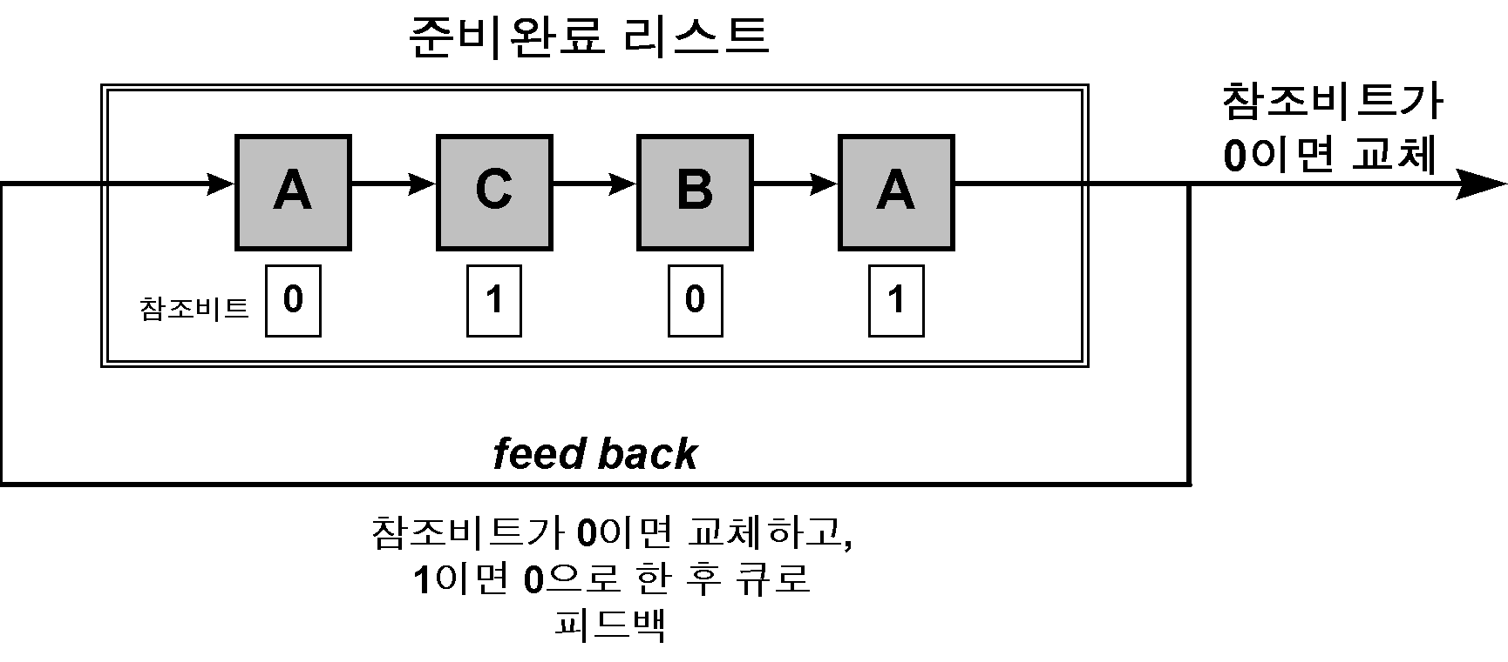
Section 2 기억장치 관리정책
4) 2차 기회 페이지 교체 알고리즘
(SCR : second chance replacement)
주기억장치에 가장 오래 존재했지만 가장 많이 참조된
페이지가 교체될 수 있는 FIFO의 단점을 해결하기 위해 모든
페이지에 참조비트를 두고 CPU에 의해 페이지가 참조되면
이 비트를 ‘1’로 유지시켜 교체되는 것을 방지하는 FIFO 변형 방법

Slide 18
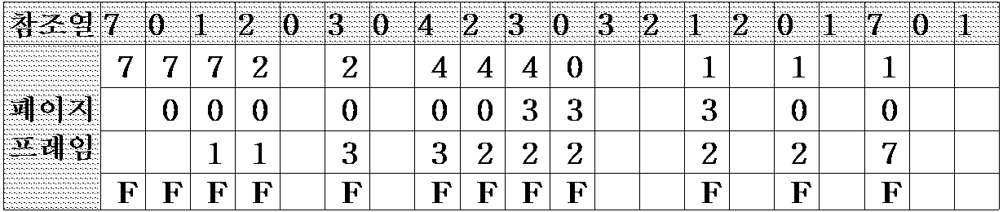
Section 2 기억장치 관리정책
5) LRU(least recently used) 알고리즘
● 현시점에서 가장 오래 동안 사용되지 않은 페이지를 제거하는 방법
  즉, 오랜 기간 참조되지 않은 페이지라면 가까운 장래에
  도 역시 사용되지 않을 거라는 가정에 근거한 방법
 프로세스의 페이지 참조 열에 대하여 페이지 선택 교체한 결과

Slide 19
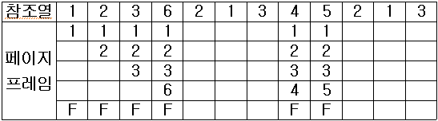
Section 2 기억장치 관리정책
6) LFU(least frequently used) 알고리즘
● 사용 빈도가 가장 적은 페이지 즉, 호출된 횟수가 가장 적은 페이지를 교체하는 방법
● 단점 : 바로 불러온 페이지가 교체될 수 있음. 왜냐하면 가장 드물게 이용되는 페이지가 가장 최근에 주 기억 장치로 옮겨진 페이지일 가능성이 있기 때문(구역성 문제 발생)
 프로세스의 페이지 참조 열에 대하여 LFU 교체 알고리즘을 사용하여 페이지를 선택하여 교체한 결과

Slide 20
Section 2 기억장치 관리정책
7) NUR 알고리즘
● NUR은 최근에 사용되지 않은 페이지를 교체하는 것으로써, 참조비트(referenced bit)와 변경 비트(modified bit) 2개의 비트를 이용하여 교체
● 변경비트가 1일 경우 해당페이지는 내용이 변경되었으므로 보조기억장치에 저장해야 할 추가 시간이 필요하여 교체를 유보
교체할 페이지 그룹 | 참조 비트 | 변경 비트 | 의미 설명
그룹 1 | 0 | 0 | 참조되지 않고 변경되지도 않은 페이지
그룹 2 | 0 | 1 | 최근에 참조되지 않았으나 전에 참조되었거나 주기적으로 참조비트를 0으로 세트 시킴으로써 발생한 형태의 페이지
그룹 3 | 1 | 0 | 참조되었으나 내용이 변경되지 않은 페이지
그룹 4 | 1 | 1 | 참조되고 변경된 페이지

